Slide 1

八年级历史上册（RJ）
教学课件
第二单元
近代化的早期探索与民族危机加剧
第7课 抗击八国联军

Slide 2

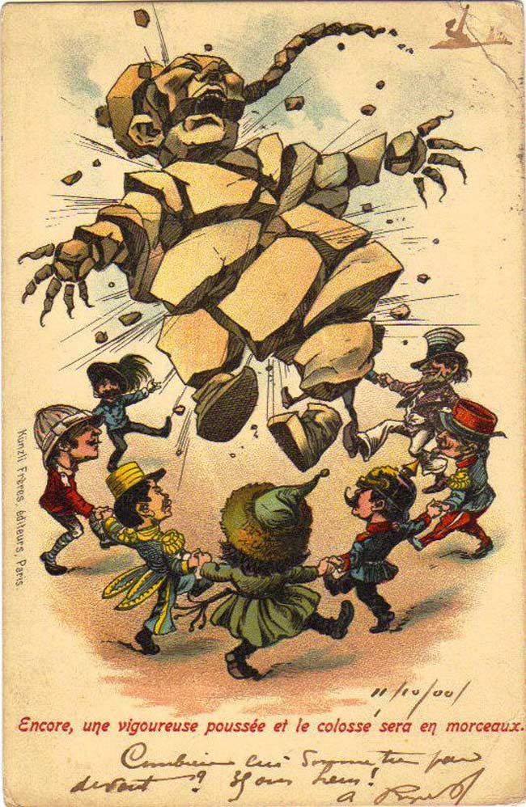
新课导入
右图明信片，描述了1900年古老的中国，老大帝国被几个新兴大国合围起来，把大清国弄得支离破碎，中华民族到了亡国灭种的关头。中国社会各个阶层都起来进行救亡图存，我们今天将要学到的义和团运动就是在这种情况下发生的。今天就让我们一起学习第7课：抗击八国联军。
1900年一张国外的明信片

Slide 3
学习目标
1.了解义和团运动的兴起和八国联军侵华的经过。
2.理解义和团运动中的口号——“扶清灭洋”。
3.理解《辛丑条约》签订的内容和影响。

Slide 4
新课讲授
一.义和团运动
1.兴起
帝国主义侵略加剧
广泛性反帝斗争组织
山东、直隶一带的义和拳、民间习武组织
外国传教士活动猖獗

Slide 5
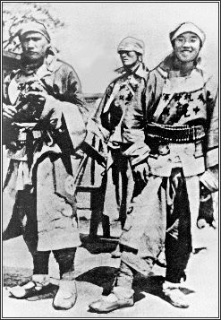
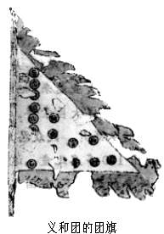
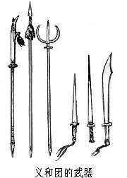
义和团的主要成员是贫苦农民，也有手工业者和城市贫民。义和团战士多头裹红巾、腰扎红带，手执大刀长矛。

Slide 6
2.发展
政策
清政府招抚义和团，并承认其合法地位
粘贴文告，揭露帝国主义的侵略罪行
斗争
捣毁教堂、拆毁铁路、砍断电线，表达对外国侵略者的愤怒。
成就
到1900年，义和团控制了京津地区。
引发帝国主义不满，联合侵华

Slide 7
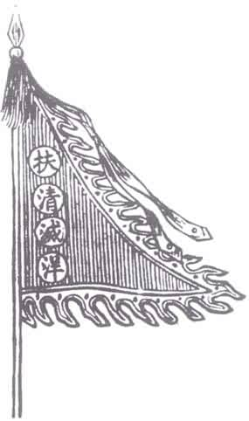
3.口号
这反映了义和团是爱国性，但是也说明了义和团对清政府的本质认识不清，对它抱有幻想。
扶清
灭洋
具有盲目的排外性，鲜明的表达了中国人民反抗帝国主义的斗争意志

Slide 8
二.抗击八国联军
原因
帝国主义镇压义和团运动
时间
1900年6月
过程
①八国联军侵华和义和团廊坊大捷
英、法、美、德、意、奥、日、俄
②天津的失陷和八国联军侵占北京
结果
《辛丑条约》签订

Slide 9
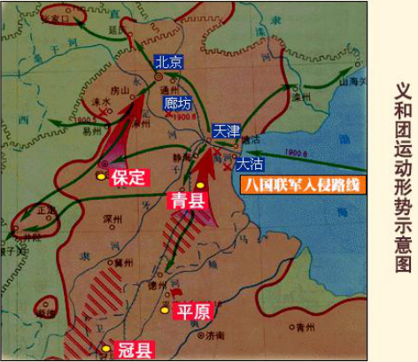
义和团的中外反动势力的镇压下失败
下令剿杀义和团，请八国联军“助剿”
大沽口
攻陷天津
侵占北京
慈禧西逃

Slide 10
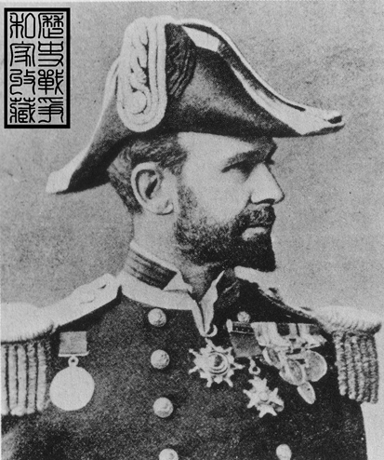
八国联军司令、英国海军中将西摩尔（1840－1929）
英国远东舰队司令，海军中将。经八国联军及列强驻天津领事授权，西摩尔于1900年6月10日凌晨，率2000兵力自塘沽下舰，兵锋直指北京，对中国不宣而战。

Slide 11
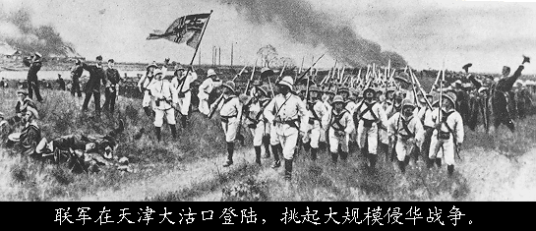
1900年6月，八国联军在英国海军中将西摩尔的率领下，从大沽登陆，挑起大规模的侵华战争.

Slide 12
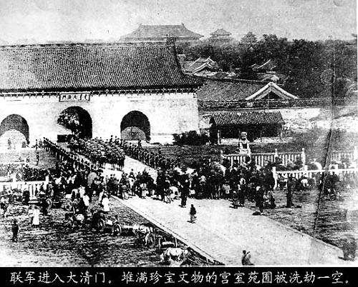
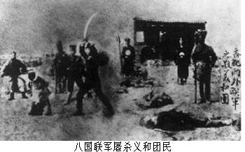

Slide 13
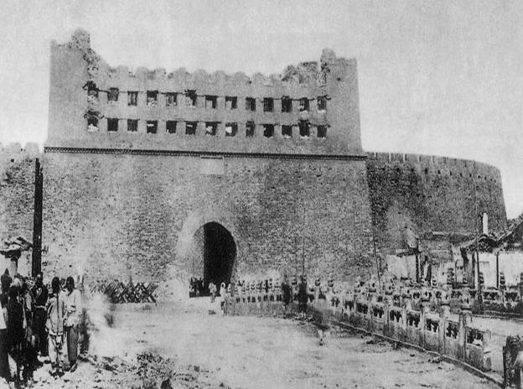
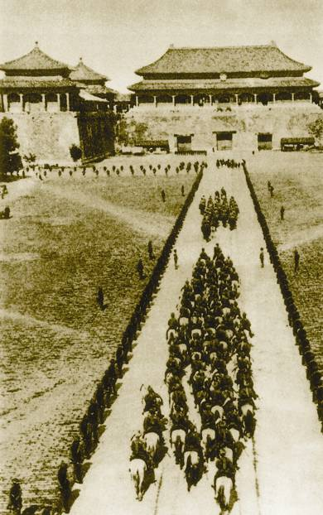
被八国联军炮火轰毁的北京正阳门
八国联军为炫耀武力，在紫禁城举行阅兵式。

Slide 14
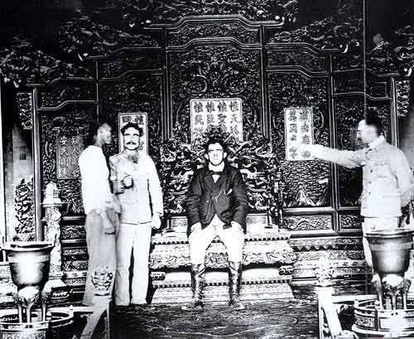
八国联军在紫禁城的乾清宫。

Slide 15

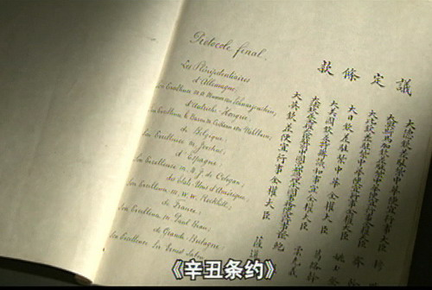
三.《辛丑条约》的签订
1、时间：
1901年
2、内容、危害、影响：

Slide 16
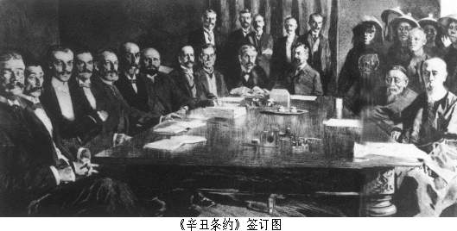
《辛丑条约》签订图
1901年9月7日清政府与德、俄、英、法等十一个帝国主义国家签订了空前丧权辱国的《辛丑条约》。这就是李鸿章和庆亲王奕劻代表清政府与各国列强签约时的情景。

Slide 17
2、内容、危害、影响：
 | 内容 | 影响
项目
赔白银4.5亿两，分39年还清。
经济
政治
严禁人民反帝活动
划定使馆界；改设外务部，
外交
拆毁炮台，不得设防，允许各国驻兵
军事

Slide 18
赔
加重了中国人民的负担，税收受列强控制。
禁
清政府成为帝国主义统治中国的工具 。
拆
清朝的都城置于帝国主义列强的武装控制之下 。
划
“国中之国”，成为列强侵华大本营。

Slide 19
《辛丑条约》
 | 内容 | 危害及影响
项目
赔白银4.5亿两，分39年还清。
清政府完全沦为帝国主义的侵华工具中国完全沦为半殖民地半封建社会
经济
经济受制
政治
严禁人民反帝活动
清政府成为洋人统治的工具
划定使馆界，改设外务部
内政外交被控制
外交
拆毁炮台，不得设防，允许各国驻兵
军事失去自主权
军事

Slide 20
三大不平等条约对比简表
《南京条约》
《马关条约》
《辛丑条约》
签订国家
中与英俄德法美日意奥等国
中英
中日
4.5亿两白银，本息共计9.8亿两
赔款
2100万银元
2亿两白银
划北京东郊民巷为使馆区
土地
割香港岛
割台、澎、辽
严禁反帝活动；拆毁军事防线，允许列强派兵进驻沿线要地
其它
五口通商
通商；设厂
使中国开始沦为半殖民地半封建社会
大大加深了半殖民地半封建社会程度
使中国完全沦为半殖民地半封建社会
影响

Slide 21
课堂小结
原因：
直因：
根因：
外国传教士活动的猖獗
帝国主义侵略中国加剧
抗击八国联军
（1900-1901）
八国：英法德意奥俄美日
经过:
天津----北京（英法联军也曾攻克北京）
结果：
1901年签定《辛丑条约》
影响：
中国完全沦为半殖民地半封建社会

Slide 22
随堂演练
1.义和团运动兴起的根本原因是( )
A.外国传教士的活动十分猖獗
B.帝国主义的侵略加深
C.清政府承认义和团的合法地位
D.地主阶级与农民阶级的矛盾加深
2.八国联军的侵华时间是( )
A.1899年 B.1900年
C.1901年 D.1902年
B
B

Slide 23
3.邓小平说：“中国是带着首都被敌人攻占的耻辱进入到20世纪的。”这次战争指的是（ ）
A.鸦片战争 B.第二次鸦片战争
C.甲午中日战争 D.八国联军侵华战争
4.近代史上列强强迫中国签订了一系列丧权辱国的条约。其中赔款最多的条约是( )
A.《马关条约》 B.《辛丑条约》
C.《南京条约》 D.《天津条约》
D
B

Slide 24
5.《辛丑条约》签订时，慈禧太后曾说：“……量中华之物力，结与国之欢心。”对这句话理解准确的是( )
A.符合当时国际外交形势
B.说明中国综合国力、物力强大
C.中国必须与世界各国友好交往
D.反映了满清王朝腐败无能
6.中国完全陷入半殖民地半封建社会的深渊，这主要是指( )
A.中国的自给自足的自然经济完全解体
B.帝国主义直接控制清政府的内政外交
C.赔款数额巨大，清朝经济被帝国主义完全控制
D.清政府完全成为列强的侵华工具
D
D

Slide 25
